Slide 1
Краткий путеводитель по достопримечательностям Спасского района Рязанской области

Slide 2
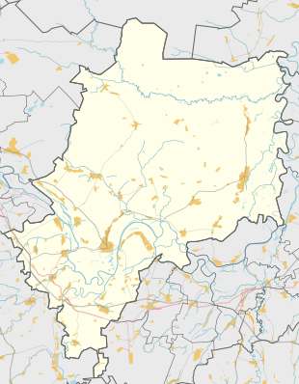
Карта Спасского района
Бельское
Брыкин Бор
Орехово
Новики
Федотьево
Ижевское
Михали
Панино
Киструс
Спасск-Рязанский
Исады
Красильниково
Фатьяновка
Троица
Старая Рязань
Никитино
Кирицы

Slide 3
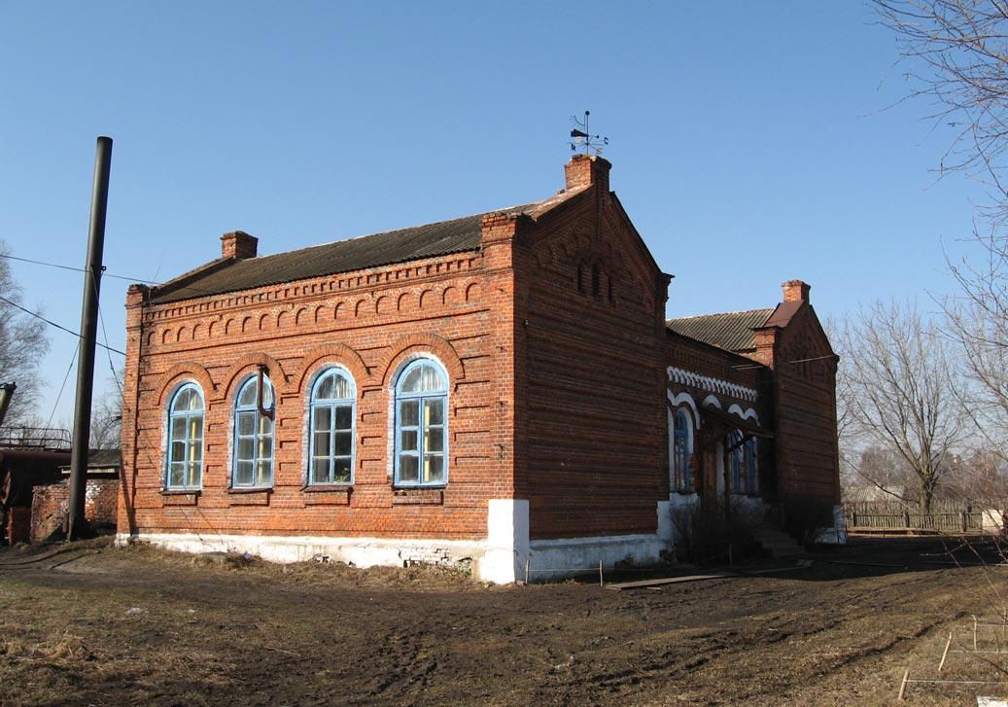
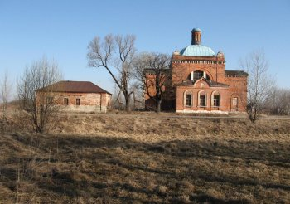
Памятник архитектуры Усадьба —XVIII-XIX вв.
Дошедшие до нас постройки в селе Новики принадлежат роду Титовых. Они владели усадьбой со второй половины XVIII века. Вольно или невольно, но память о себе в истории оставили два брата — Пётр Павлович и Владимир Павлович Титовы. Успенский храм в селе Новики построила их матушка Елизавета Васильевна. Позже Владимир Павлович расширил его двумя приделами.
Здание сохранившегося главного дома относят ко второй половине XIX века. Старший из указанных братьев — Пётр Павлович Титов — остался в истории в качестве декабриста.

Slide 4
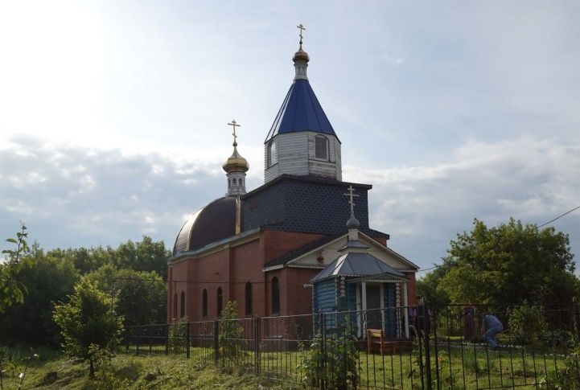
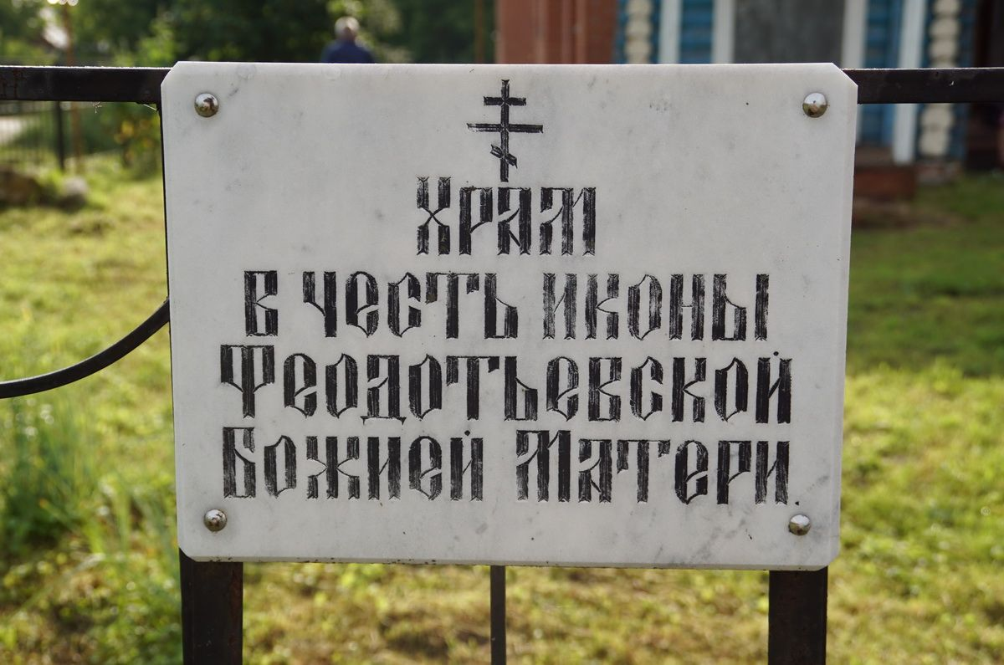
Феодотьевская икона
Святыня Русской земли – икона Божией Матери, именуемая «Феодотьевская» явилась в 1487 году в пустом месте, называемом Старое, близ села Феодотьево.По повелению великого князя Рязанского Ивана Васильевича Третьего и по благословению Симеона, епископа Рязанского и Муромского, икона была перенесена в Переславль Рязанский (нынешнюю Рязань) для ограждения и спасения города и с подобающей честью поставлена в соборном храме Успения. В том же году, по повелению владыки, с чудотворного образа сняли две копии. Эти списки были сделаны «по виду и размеру подобными чудотворному». Один из них был встречен клириками Борисо-Глебского храма, второй – послан в церковь села Федотьево.

Slide 5
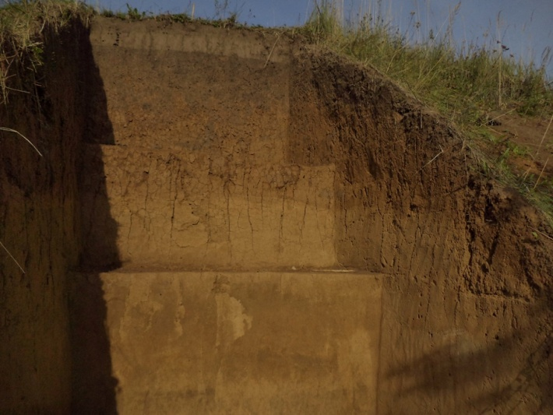
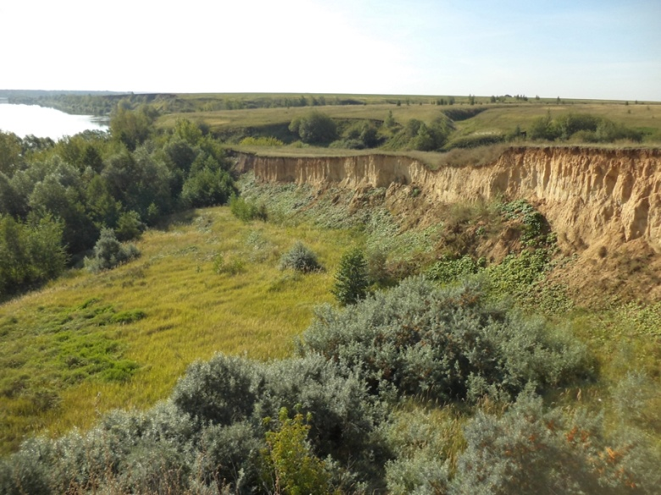
Памятник природы Троицкие четвертичные обнажения
Троицкие четвертичные обнажения выходят на поверхность в пределах коренного склона долины р. Ока. Местами на поверхности поймы лежат глыбы гранитов и кварцитов размером до 1 м, вымытые из морены. Высота уступа до бровки 18 - 24 м. Наиболее полный разрез четвертичных отложений располагается в 400 м к югу от Троицкой церкви. У основания склонов лежат громадных размеров ледниковые валуны — подобные тем, что у Старой Рязани, а иногда местные жители обнаруживают здесь вымытые из обрыва кости и бивни мамонтов. Находки хранятся теперь в Рязанском кремле.

Slide 6
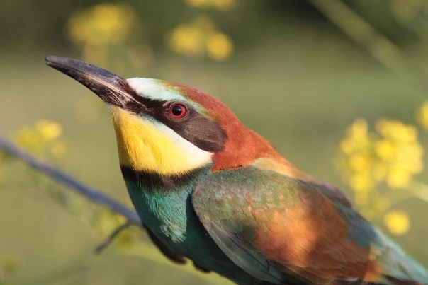
Заморский гость села Троица
В летний день у крутого обрыва троицкого плато можно заметить особую птицу. Золотистая щурка ещё недавно значилась в отдельном списке Красной книги Рязанской области. Она зимует дальше всех, в ЮАР, у нас гнёзд не строит, а роет норы, подобно ласточкам-береговушкам. Увидеть и услышать птиц несложно: живут щурки большими дружными колониями, а их обличие выдаёт тропическое происхождение. Специалисты считают, что щурки проникли так далеко на север в одну из тёплых эпох прошлого в компании с удодами, сизоворонками и зимородками.

Slide 7
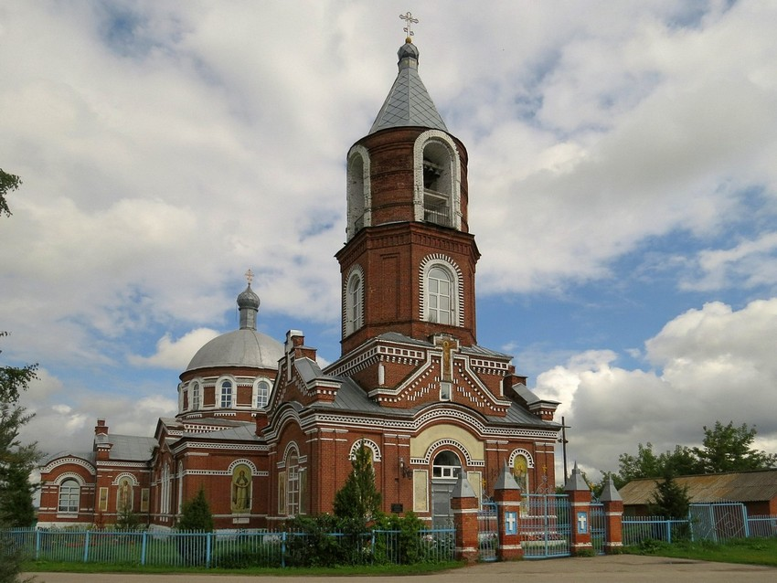
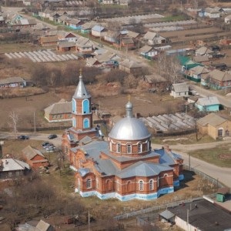
Памятник архитектуры Храм Троицы Живоначальной
Некогда на месте этого храма находился Троицкий Переницкий монастырь. По упразднении обители, монастырская церковь была обращена в приходскую.
В 1837 г. была перестроена колокольня, а в 1826 и 1883 г. возобновлен иконостас. В 1888 году церковь была обнесена каменной оградой.
Каменная церковь в селе Троица была построена в 1903 году, вместо сгоревшей, на средства прихожан и благотворителей.

Slide 8
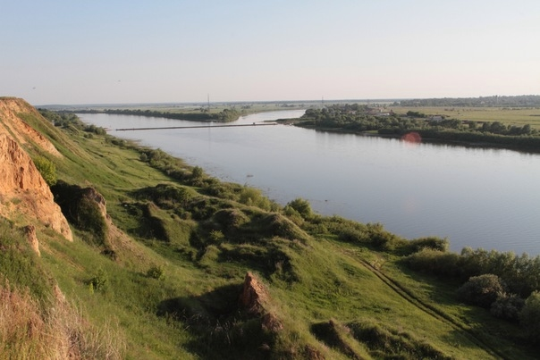
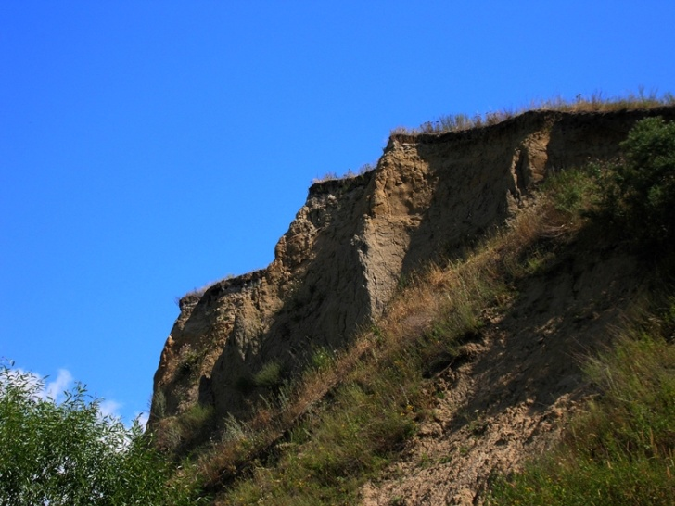
Памятник природы Фатьяновские четвертичные обнажения
В районе Фатьяновки природа создала своеобразный геологический музей под открытым небом. Верхние четыре метра склона – почти отвесная стена из суглинка. По мнению учёных, он накапливался почти 60 тысяч лет путём выпадения пыли из атмосферы. А пыль была сдута мощными ветрами с поверхности последнего ледника, который растаял 10 тысяч лет назад.
На склоне фатьяновского обрыва геологи откапывают доказательства, что Рязанская область в недалёком по геологическим меркам будущем вновь станет тундрой или покроется льдом.

Slide 9
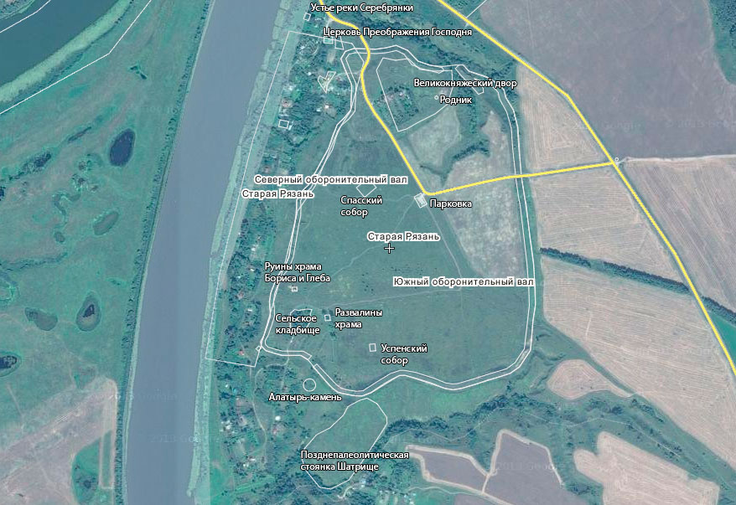
Памятник истории и культуры федерального значения Старая Рязань

Slide 10
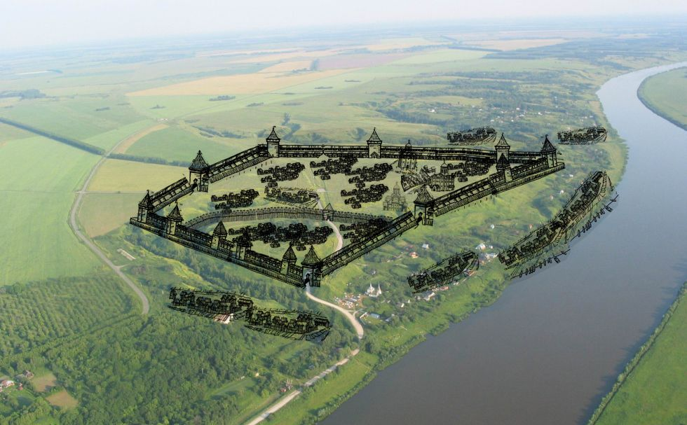
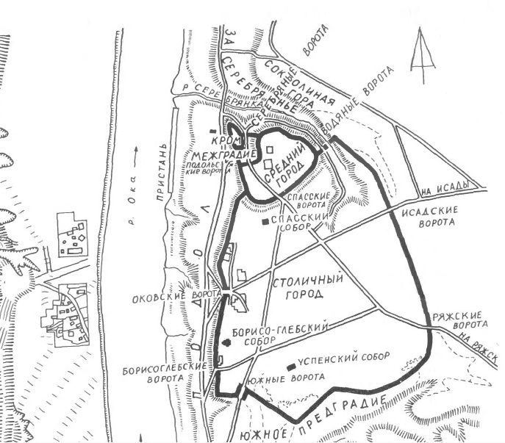
Городище Старая Рязань
Старая Рязань - один из крупнейших древнерусских городов XII—XIII веков, столица Великого Рязанского княжества и самое большое археологическое городище России. Площадь одних только укреплений Старой Рязани, не считая городских посадов составляет более 60 гектаров.
Город был уничтожен зимой 1237 года во время монгольского нашествия Бату-хана, а все его постройки, включая каменные храмы, обращены в пепел.
Городище Старая Рязань охраняется государством как археологический заповедник и историко-ландшафтный памятник федерального значения. Структурно входит в комплекс Рязанского государственного историко-архитектурного музея-заповедника.

Slide 11
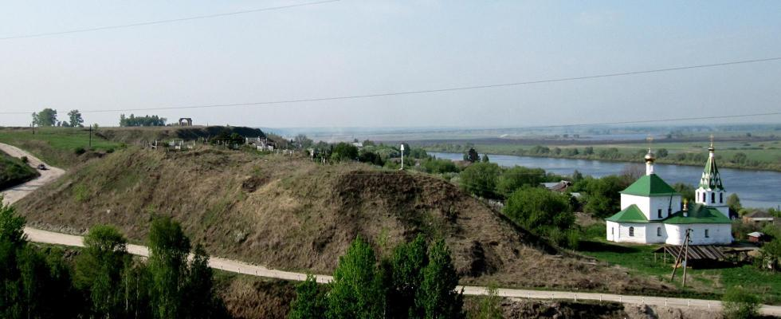
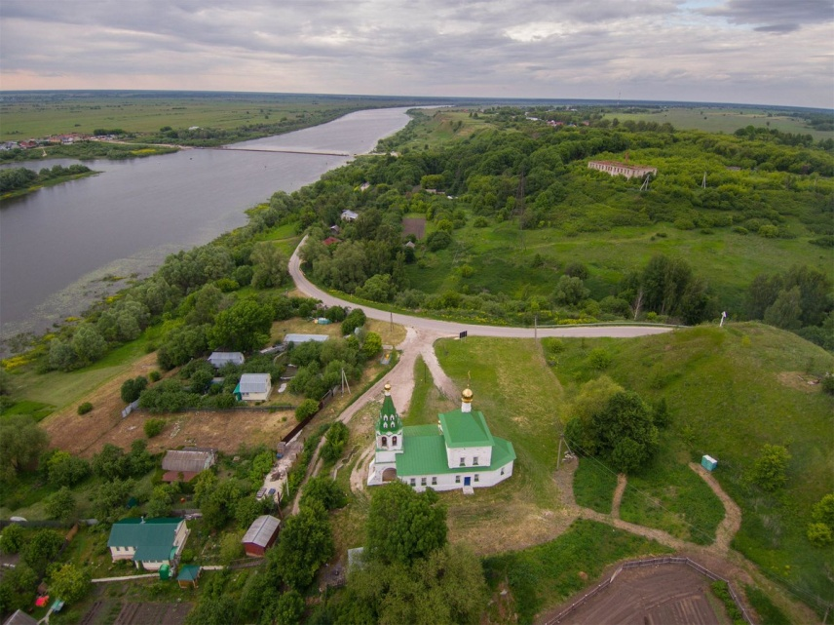
Рядом со Старой Рязанью, около села Шатрище, найдены стоянки времён позднего палеолита и останки рязано-окской культуры, которая относится к волжско-финской ветви финно-угорских народов. Городище состоит из трёх частей: древнейший Северный мыс, Северная (великокняжеский двор) и Южная части городища. Мыс Северного городища (КРОМ) — самая маленькая и древняя часть городища Старой Рязани, расположенная в устье реки Серебрянки. Археологи нашли здесь самое древнее городище городецкой культуры и языческое святилище. Рядом с Северной частью городища расположен тысячелетний родник в овраге реки Серебрянки с чистой и вкусной водой. На поверхности мыса находится современное кладбище, а у подножья — памятник архитектуры федерального значения церковь Преображения Господня.

Slide 12
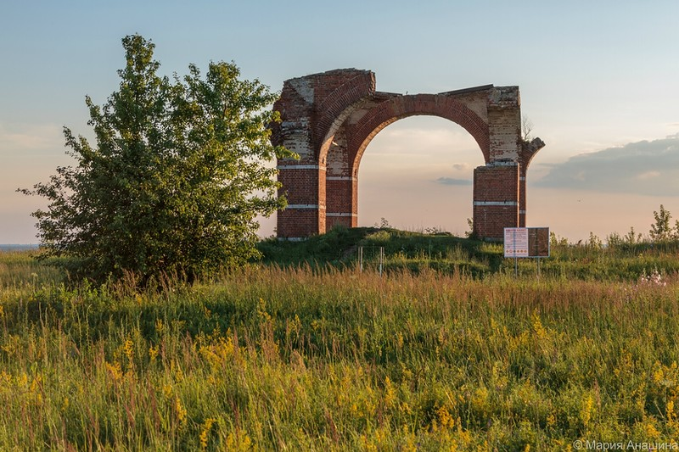
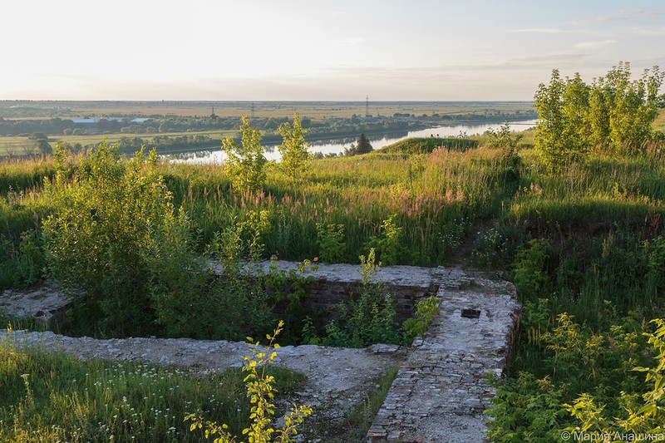
Церковь Бориса и Глеба в Старой Рязани
Знаменитая арка — это остатки нового храма Бориса и Глеба (начало 20 века) на фундаменте старого Борисоглебского собора, чей фундамент можно увидеть рядом. В советскую эпоху его не смогли разрушить, так и остались останки храма как своеобразные ворота. Домонгольский Борисоглебский собор в Рязани - шестистолпный трёхапсидный храм с боковыми притворами - был разрушен во время монгольского нашествия, позже его развалины разобраны. Фундаменты храма были обнаружены в 1830-х. Рядом с местом его расположения уже в XVII в. существовал деревянный храм Бориса и Глеба. В 1900-1910-х на фундаментах собора была выстроена каменная Борисоглебская церковь, разобранная на щебёнку в конце 1941.

Slide 13
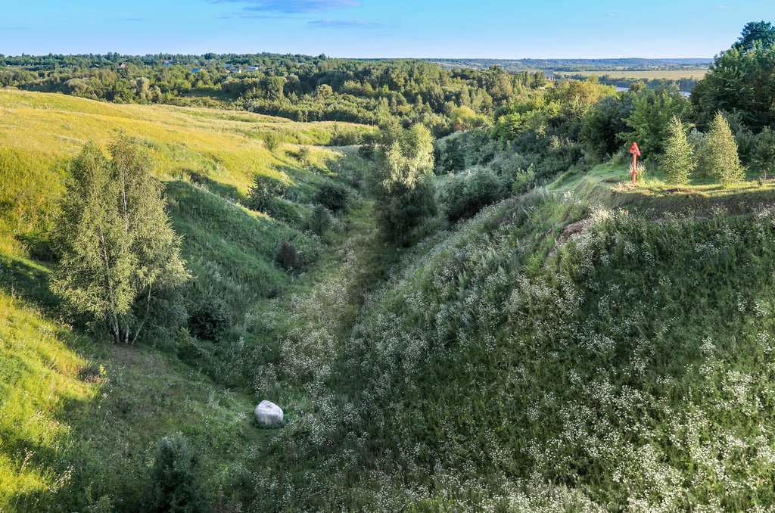
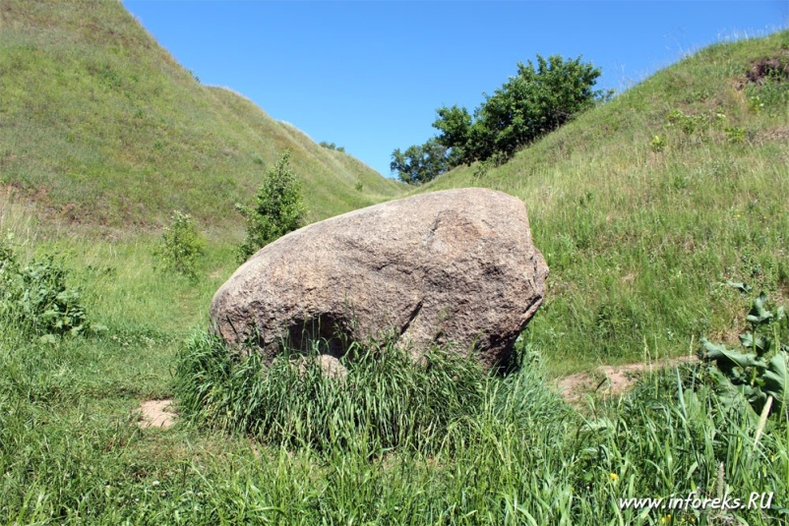
Алатырь-камень
Знаменитая достопримечательность Старой Рязани — так называемый Алатырь-камень.
Валун-исполин лежит на дне оврага у валов Южной части городища. Камень появился на дне оврага недавно, по рассказам около 2010 года, а до той поры лежал внутри склона одного из валов. будучи принесён ледником из далёкой Карелии. И объявился на свет лишь благодаря активно растущему оврагу, который, вгрызаясь в тело городища, извлёк на свет чудо-валун.

Slide 14
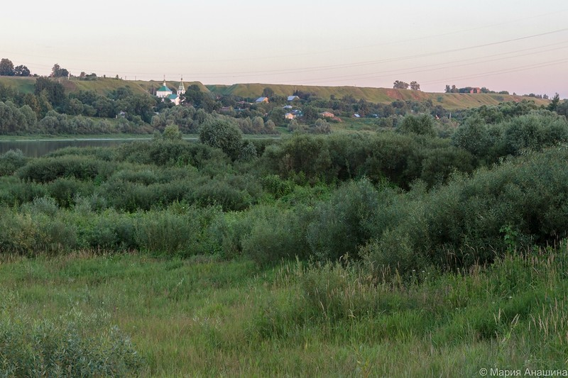
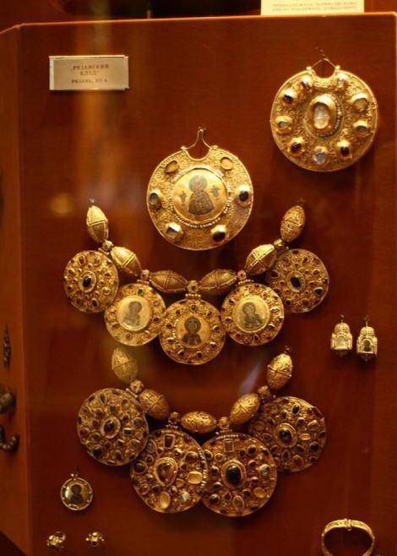
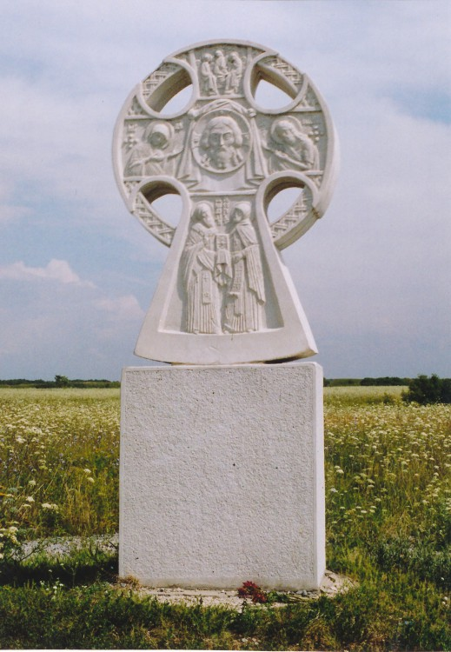
Рязанские клады и памятный крест
В 1822 году при опахивании крестьянами дороги на Южном городище Старая Рязань, рядом со Спасским собором, был найден клад. Клад получил название «рязанские бармы», в его состав входили высокохудожественные украшения из золота. Теперь всё это добро хранится в Оружейной палате Московского Кремля. Всего на территории Старой Рязани было найдено 17 кладов.
Возвышающийся крест на городище Старая Рязань установлен в 1996 году в память создателей славянской письменности Кирилла и Мефодия.

Slide 15
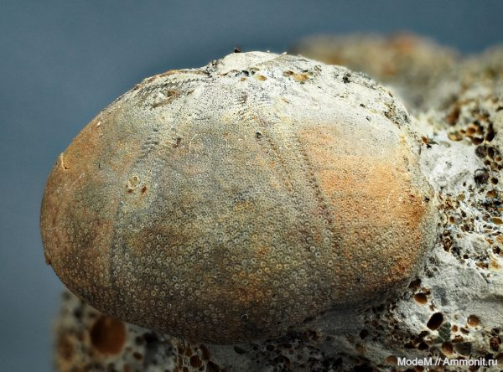
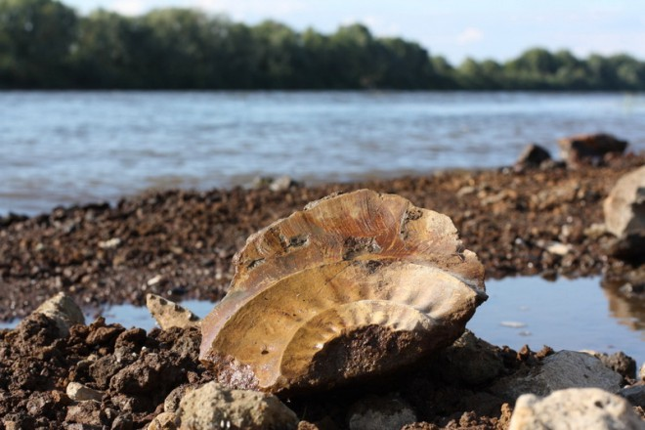
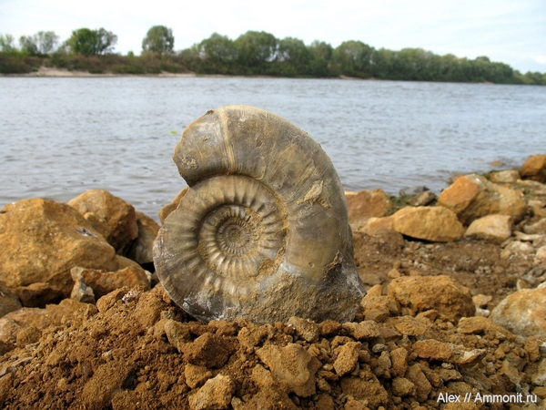
Памятник природы Мезозойские обнажения у деревни Никитино
Чем отметился юрский период в Рязанской области? Геологи обнаружили у деревни Никитино слои морских глин и песчаников с окаменелостями морских существ, наиболее частыми из которых являются скелеты древних кальмаров — белемниты, известные как чёртовы пальцы. Эти улики доказывают — юрский период рязанская земля пережила под водой тёплых тропических морей. Именно здесь был впервые открыт и описан новый вид древних предков современных осьминогов со спирально закрученной раковиной — аммонит.

Slide 16
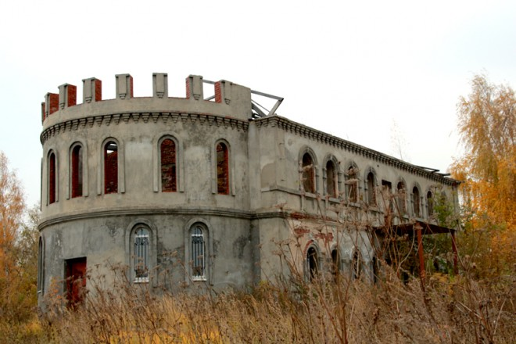
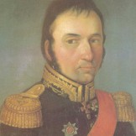
Памятник архитектуры Дом-усадьба рода Головниных - ХIХ в.
Село Красильниково – родина знаменитого рода Головниных — военных моряков, земских деятелей, немало послуживших России и Спасскому уезду. Род Головниных берёт начало с 1490г. и включает более 500 имён, представляющих цвет и гордость России. Начиная со времён Петра Великого, старший сын в семье Головниных по традиции должен был служить на флоте. Самый выдающийся флотоводец — Василий Михайлович, вице-адмирал, путешественник, совершивший два кругосветных путешествия, к тому же выдающийся историк.
.

Slide 17
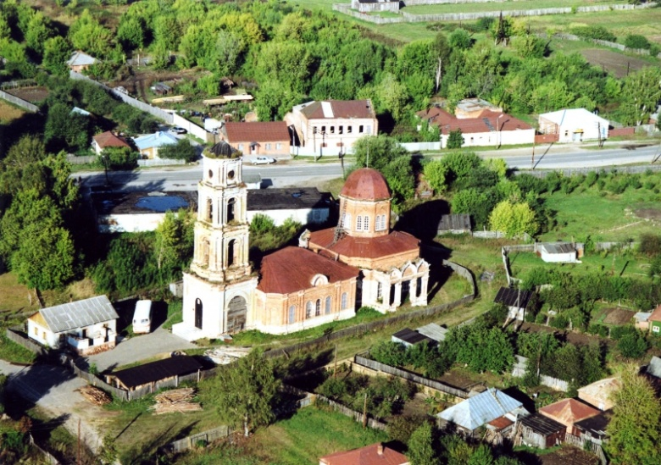
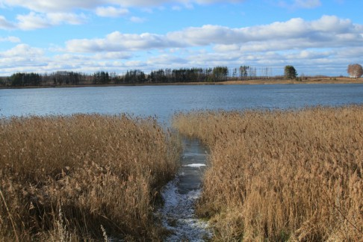
Памятник архитектуры Церковь Пресвятой Троицы
Село Новый Киструс, о котором историкам известно с далекого 7 века, расположено на берегу Оки в том месте, где когда-то проходил известный тракт на Касимов и была паромная переправа через Оку (всё это способствовало процветанию села в середине 19 века).В 1769 году на средства прихожан в селе была построена церковь Троицы Живоначальной.
К северо-западу от села имеется озеро Святое с чистой прозрачной водой, вероятно карстового происхождения.
К западу от села много песчаных всхолмлений — археологи обнаружили здесь стоянку эпохи неолита.

Slide 18
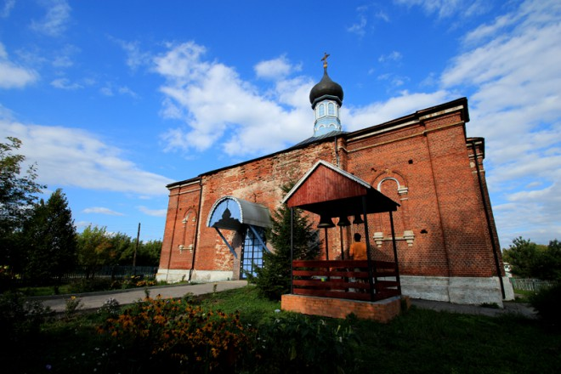
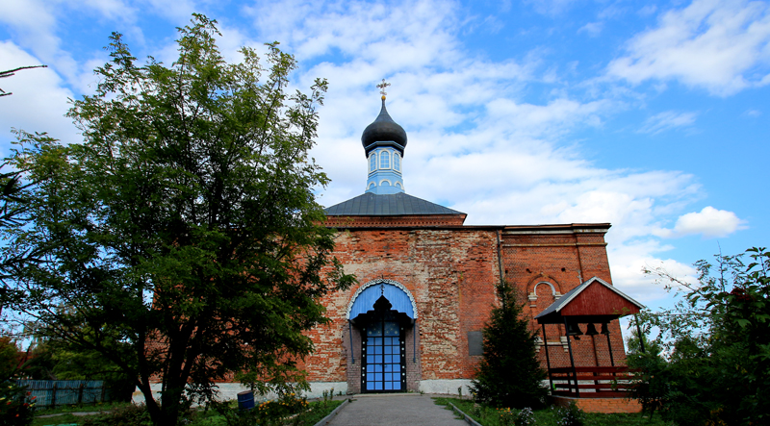
Памятник архитектуры Архангельская церковь
Село Михали существовало уже в первой половине XVII века. На то указывают тексты писцовых и межевых книг князя Вельяминова-Воронцова 1636 года. В селе действовало два храма — церковь во имя архистратига Михаила и церковь во имя Николы Чудотворца. В Мещере, поверхность которой повсеместно сложена мощной толщей песков, основным строительным материалом всегда было дерево, оттого и храмы были деревянными. Спустя 40 лет в документах упоминается только одна церковь Михаила. Судьба храма Николы Чудотворца доподлинно неизвестна. В 1734 году здесь была построена Архангельская церковь. Деревянный храм постепенно дряхлел. В 1904 году в Михалях началась грандиозная стройка, и вскоре в селе появился настоящий каменный храм.

Slide 19
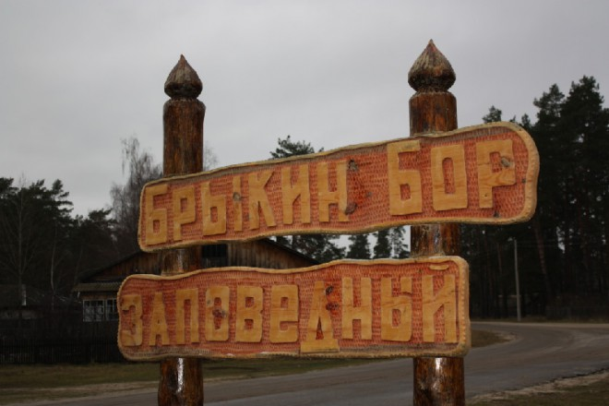
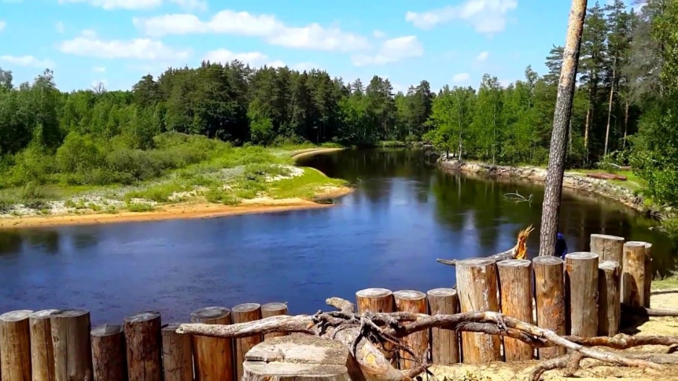
Биосферный государственный природный заповедник Окский
Для многих Окский заповедник сегодня ассоциируется с зубрами, журавлями и бобрами. Но мало кто знает о реальных целях его создания. Он появился в 1935 году и наряду с двумя заповедниками Воронежской области был призван охранять и восстанавливать выхухоль. Живёт выхухоль на этой земле уже более миллиона лет, а появилась задолго до уже вымершего мамонта.
Для большинства людей, в том числе и рязанцев понятие Брыкин Бор и Окский заповедник равнозначны. Но поехать в Брыкин Бор, не значит попасть в заповедную зону.

Slide 20
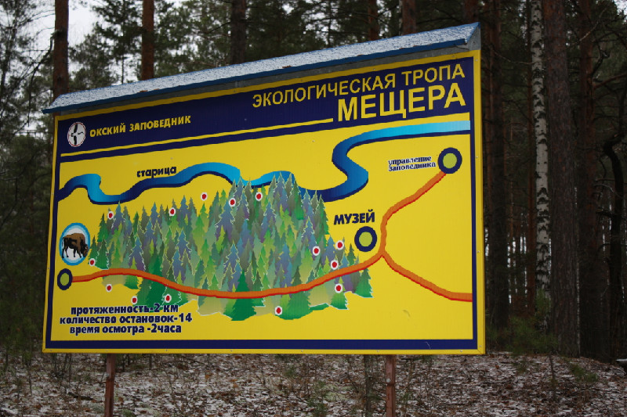
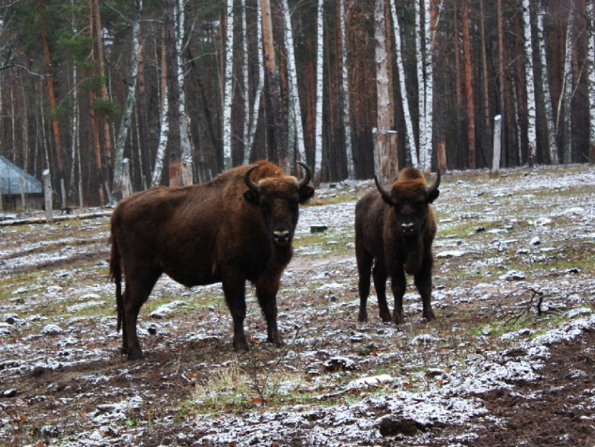
Ядро заповедника расположено на левом берегу реки Пры. Брыкин Бор лежит на правом, где бывать и отдыхать не возбраняется.
Это посёлок сотрудников заповедника, где расположены здание администрации, музей, жилые дома, гостевой дом, магазин, а ещё — питомники зубров и редких видов журавлей. Зубровый питомник появился в рязанском заповеднике в 1959 году. С тех пор здесь взрастили 341 зубрёнка, каждому давали имена согласно межзаповедной практике — здесь кличка должна начинаться со слога «Ме» (Метеор, Мерцатель, Менуэт, Мещёра).

Slide 21
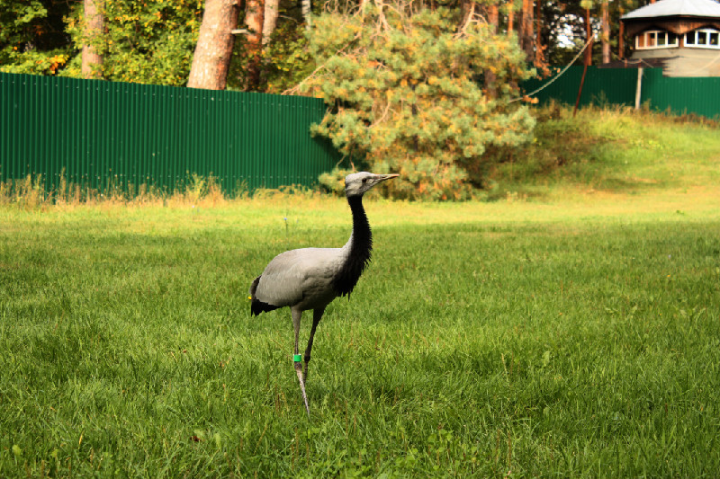
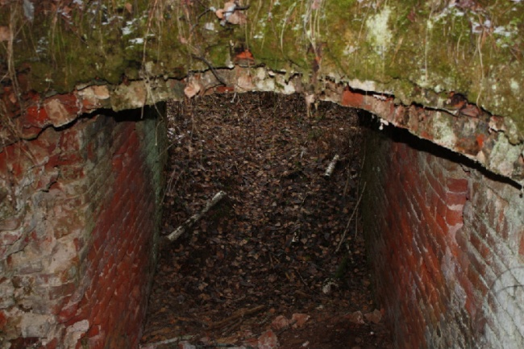
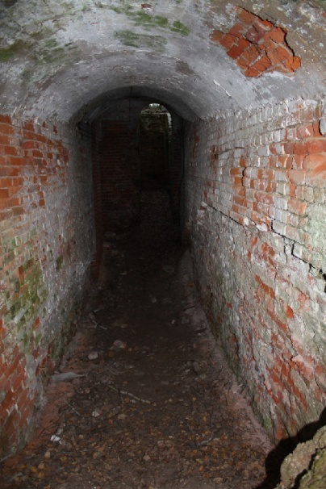
В 1979 году в Окском заповеднике появился питомник редких видов журавлей (если точно, то двенадцать яиц). Сегодня гости могут познакомиться с пятью видами мировой фауны. Здесь неплохо себя чувствует серый, японский, даурский журавли, степной журавль красавка и самый редкий — стерх.
Подходя к зданию администрации, справа в светлом сосновом бору можно обнаружить катакомбы, сотканные из замшелых кирпичных арок. Это руины стекольного завода Русско-бельгийского общества. На его стройке трудилось до трёх тысяч человек. Свою работу он начал в 1901 году, проработав три года. А уже через неполных четверть века по указке из Москвы началась его ликвидация.

Slide 22
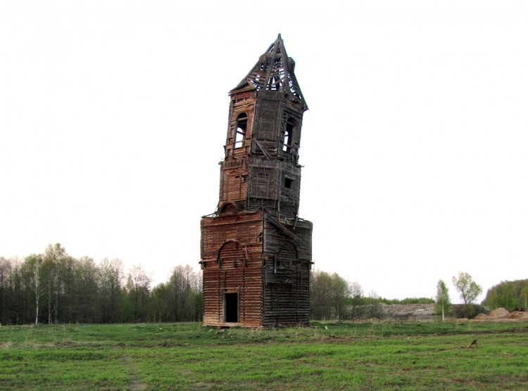
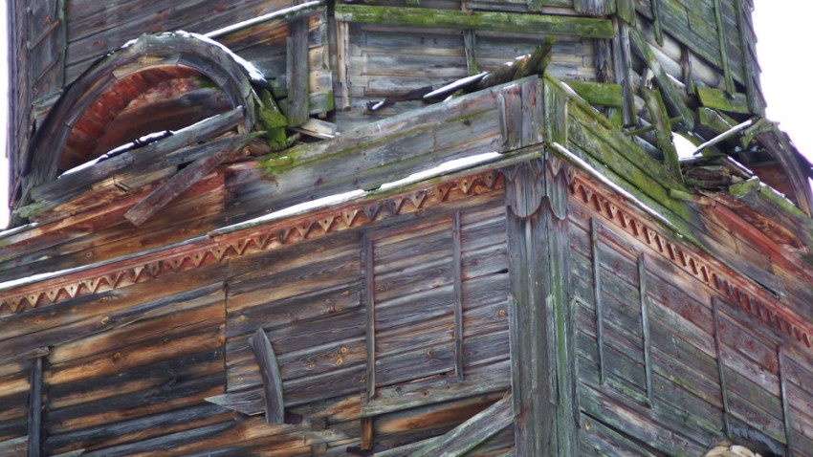
Падающая колокольня
В Рязанской области есть своя Пизанская башня. Деревянная колокольня в спасском селе Бельское не первое десятилетие угрожающе клонится на восток.
Впервые о Бельском упоминается в Сотной грамоте XVI века. Земли в окрестностях Бельского были церковными и принадлежали непосредственно владыке Рязанскому и Муромскому.
Удивительно, но лишь в начале XX века Бельское обрело свою первую церковь. Прихожане ходили в соседнее крохотное сельцо Кидусоль (сегодня Кидусово), население которого было в пять раз меньше, а храмов насчитывало целых два. И только в 1905 году в Бельском, где проживало уже 2366 человек, наконец-то появилась собственная церковь — деревянный храм Благовещения Пресвятой Богородицы, первый в истории села. Ныне от него осталась только колокольня.

Slide 23
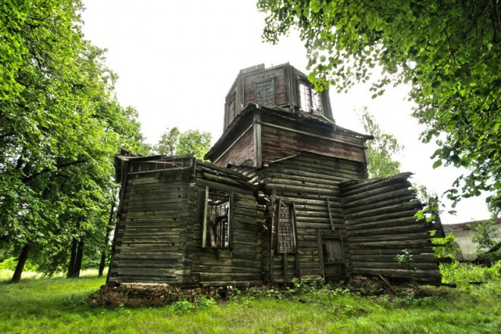
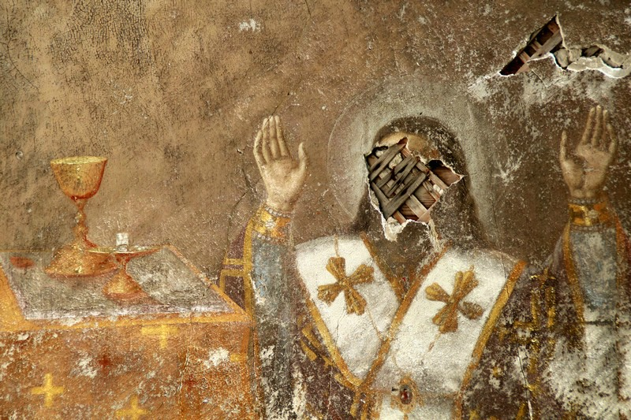
Деревянный храм в Орехово
В спасских лесах между новеньких построек зарастает липой и берёзой деревянная церковь Николая Чудотворца, построенная почти 150 лет назад. Церковь Николая Чудотворца с Пятницким и Иоанно-Богословским приделами была построена в 1867 году. На наружной стороне стены алтарной части храма можно разглядеть фрагмент росписи. А из внутреннего убранства частично сохранилось деревянное обрамление иконостаса. Примерно в шести километрах к юго-западу от села среди топких черноольшанников в самом сердце болота Ковяжи лежит памятник природы озеро Ковяжное. В окрестностях озера в конце семидесятых годов прошлого столетия ботаники обнаружили редчайшую орхидею — венерин башмачок настоящий.

Slide 24
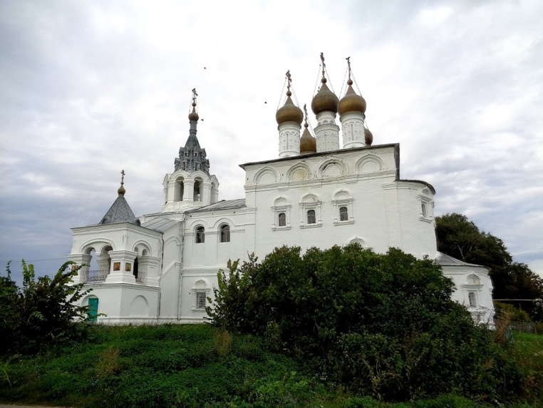
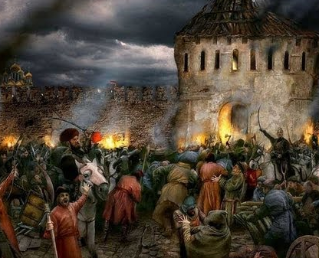
Памятник архитектуры федерального значения Церковь Воскресения 1636 г.
Село Исады, один из старейших населённых пунктов Рязанщины, впервые упоминается в летописях в 1217 год. Оно является местом братоубийственной распри рязанских князей, вотчиной организатора первого народного ополчения Смутного времени Прокопия Петровича Ляпунова, собравшего Первое ополчение 1611 года, целью которого стало освобождение столицы из-под власти интервентов. Сам Прокопий задолго до победы был предательски убит. Много лет спустя Владимир, сын Прокопия, в честь отца построил в Исадах храм Воскресения Христова. Строительство завершил внук — Лука Владимирович, об этом событии говорит надпись на серебряном напрестольном алтарном кресте.

Slide 25
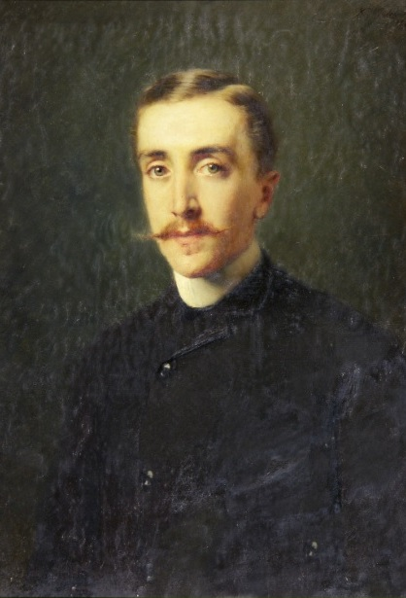
Памятник архитектуры федерального значения Усадьба фон Дервиза
На расположенном между речкой Кирицей и рекой Проней высоком плато, покрытом громадным лесопарком, раскинулась усадьба барона фон-Дервиза.
Когда-то здесь была зеркальная фабрика, но в 1885 году фабрику, просуществовавшую 112 лет и пришедшую в упадок и прилегающие земли купил барон Сергей Павлович фон Дервиз, сын известного строителя Московско-Казанской железной дороги Павла Григорьевича фон Дервиза, (его называли «Русским Монте-Кристо»).

Slide 26
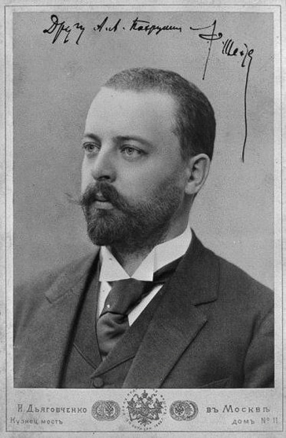
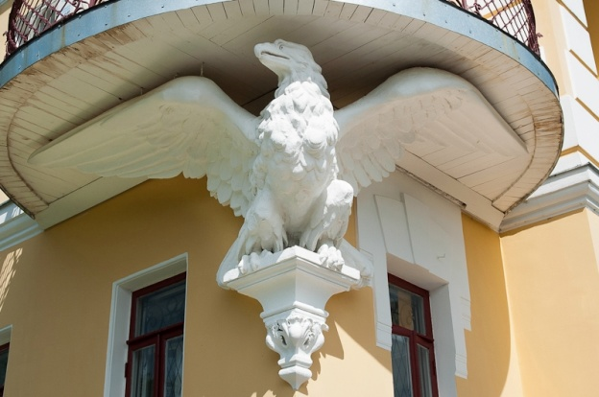
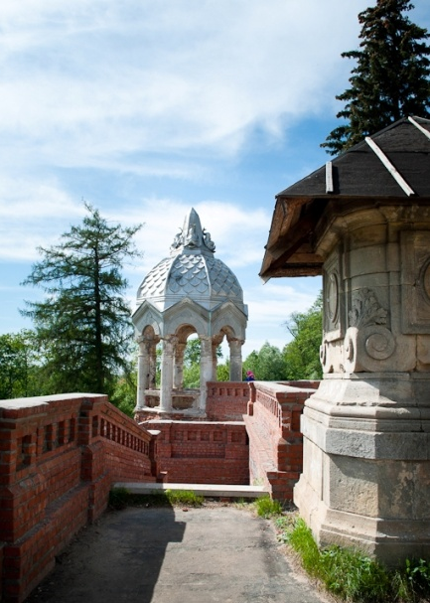
Дворцово-парковый ансамбль сложился за 1892 – 1907 годы. На месте фабричных корпусов был разбит верхний сад, барский дом перестроен по проекту тогда ещё начинающего архитектора Ф.О. Шехтеля. Роскошный замок-дворец напоминал виллу эпохи Возрождения, во внешнем облике которой присутствовали черты различных стилей - псевдоготического, мавританского, классицизма, барокко, модерна.
Кроме дворца в усадьбу входили домовая церковь, конный двор, въездные ворота, висячие парковые мосты через овраги, гроты, беседки, розарий, целая система прудов, огромный парк.
Сейчас в Кирицах находится детский клинический костно-туберкулезный санаторий.

Slide 27
Памятник архитектуры Храм в честь Великомученицы Параскевы
В 1851 году в Панино была выстроена деревянная Пятницкая церковь, на месте которой впоследствии была воздвигнута каменная.
В настоящее время в селе Панино Спасского района завершается строительство комплекса святых источников в честь Святой Великомученицы Параскевы Пятницы. Он состоит из семи колодцев, четырёх родников и трёх купелей. Прихожане смогут окунаться в них круглогодично.
Как только комплекс будет полностью освещён, сельские власти отправят документы на внесение источников в туристический кластер области.

Slide 28
Музей К.Э. Циолковского
Музей К.Э. Циолковского расположен на самом въезде в село Ижевское - одного из старейших, красивейших и крупных сельских поселений Рязанской области. Вид на музей открывается памятником К.Э. Циолковскому. Территория ограждена кованой оградой с элементами фигур космического содержания.
Экспозиция музея представляет подробное описание деятельности ученого в различные периоды его жизни, раскрывает тему освоения космоса, подчеркивая при этом особую роль и неоспоримую значимость личности К.Э. Циолковского как гениального ученого-прогнозиста своего времени.

Slide 29
Экспозиция представлена в 5 залах различного тематического содержания: жизненный путь Циолковского, научные открытия, претворение в жизнь научного наследия Циолковского, претворение в жизнь космических идей ученого.
В музее представлены прижизненные издания работ К.Э. Циолковского, единственный прижизненный скульптурный портрет К.Э. Циолковского, спускаемый аппарат космического корабля "Союз-22", скафандр космонавта Макарова О.Г., макеты первых жидкостных ракет, макет первого искусственного спутника Земли, образцы космического питания и др.

Slide 30
Памятник архитектуры-Родовой дом К.Э. Циолковского
В 2007 году к 150-летию со дня рождения К.Э. Циолковского открылся для посетителей Дом-усадьба, в котором родился К.Э. Циолковский.
В настоящее время здесь находится выставка мещанского и крестьянского быта.

Slide 31
Памятник архитектуры церковь Вознесения
В эпоху современного «каменного века» это один из немногих деревянных храмов на просторах Рязанской земли. Церковь заслуживает внимания не только паломников, но и займёт заинтересованных древнерусским зодчеством той поры, когда мастера воссоздавали подобие древнегреческих храмов топорами. В своей истории Вознесенская церковь пережила настоящий переезд, который, если верить молве, «равен двум потопам». Этот храм возвели в селе Селезнёво, где, возможно, он и стоял бы до наших дней, но на беду в 1783 году в Спасске случился пожар, и в огне погибла местная церковь. Через два года организовали транспортировку храма, и с тех пор памятник архитектуры, вопреки уязвимости дерева существует и в настоящее время.

Slide 32
Историко-археологический музей им. Г. К. Вагнера
Список достопримечательностей Спасска удачно дополняет местный краеведческий музей. Он появился в 1918 году, назван в честь доктора искусствоведения Георгия Вагнера и преследовал цель изучения и охраны городища Старая Рязань. С течением времени задачи расширялись, музей закрывали и открывали вновь, фонды перевезли из бывшей бакалейной лавки на нынешнее место — в особняк купцов Морозовых. В итоге музей разместился на двух этажах: первый заняли экспонаты отдела природы, предметы быта, диорама Старой Рязани и ценные находки с городища. Здесь же — коллекция ископаемых из села Никитино и бивни мамонта, найденные в 1971 году.

